Slide 1
Hadoop与Spark
Hadoop安装与HDFS、MapReduce实验

Slide 2
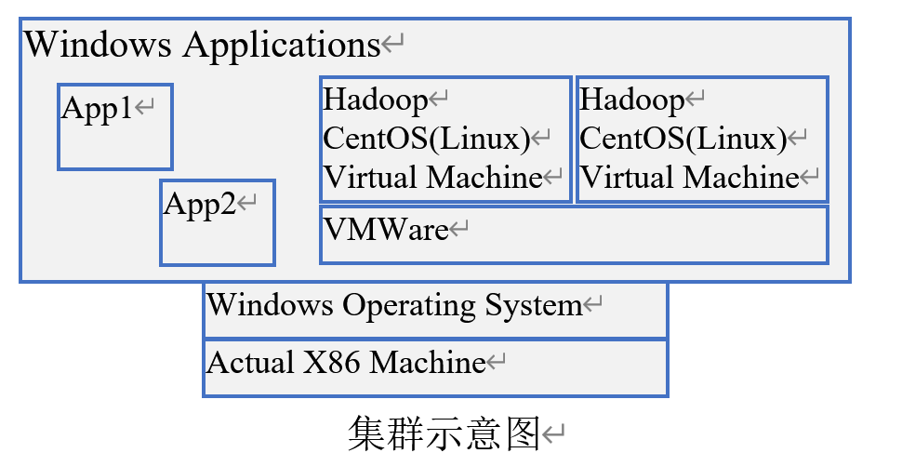
Hadoop安装与HDFS、MapReduce实验
新建虚拟机集群
  在一台虚拟机上安装了CentOS以后，可以复制该虚拟机(复制虚拟机Image所在目录)，并且修改主机名、进行网络配置修改(IP地址)，构造3台虚拟机构成的集群
  如果通过复制虚拟机Image的方式，建立另外两个虚拟机碰到问题，不好解决
  可以参考第二个PPT所描述的，新建虚拟机2和虚拟机3，全新安装CentOS和进行相关配置，包括网络配置、Samba、SSHD、Yum等

Slide 3
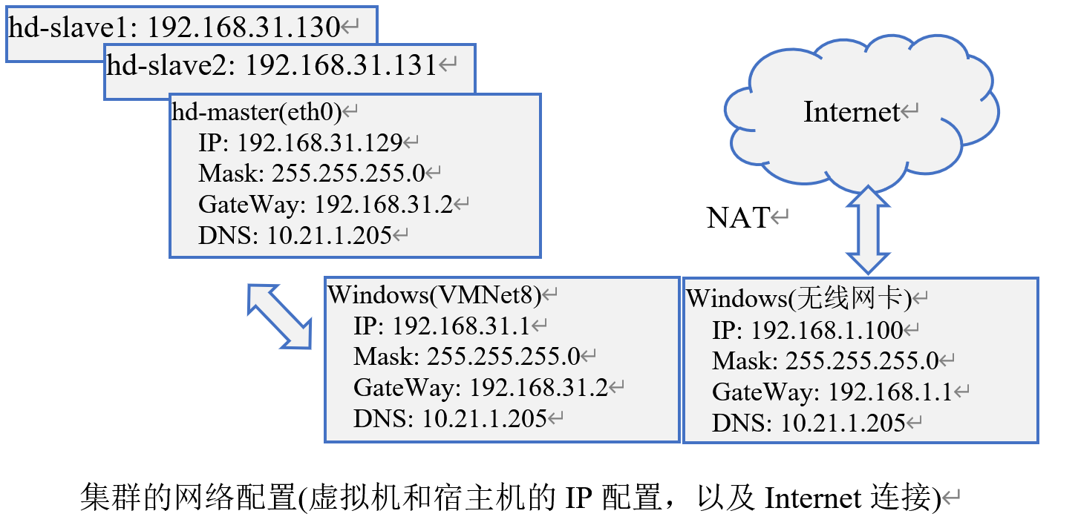
Hadoop安装与HDFS、MapReduce实验
新建虚拟机集群
集群网络配置

Slide 4
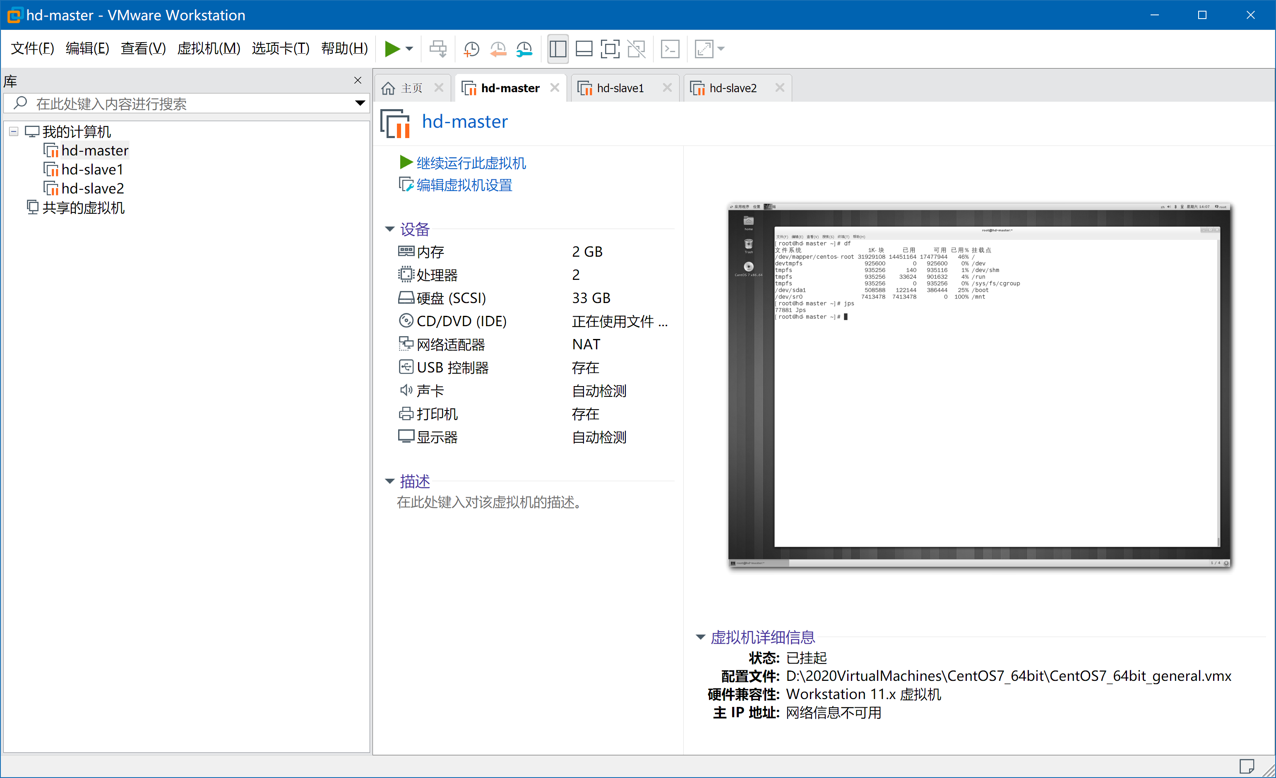
Hadoop安装与HDFS、MapReduce实验
Hadoop安装与HDFS、MapReduce实验
  介绍Hadoop的安装和配置
  并且进行HDFS文件操作
  MapReduce WordCount程序的实验

Slide 5

pause

Slide 6
Hadoop安装与HDFS、MapReduce实验
JDK
为了安装Hadoop，首先需要安装特定版本的JDK
查看安装的JDK信息
卸载当前的jdk
rpm -qa | grep java
rpm -e --nodeps java-1.7.0-openjdk-headless-1.7.0.75-2.5.4.2.el7_0.x86_64
rpm -e --nodeps java-1.8.0-openjdk-headless-1.8.0.31-2.b13.el7.x86_64
rpm -e --nodeps tzdata-java-2015a-1.el7.noarch
rpm -e --nodeps java-1.8.0-openjdk-1.8.0.31-2.b13.el7.x86_64
rpm -e --nodeps java-1.7.0-openjdk-1.7.0.75-2.5.4.2.el7_0.x86_64
rpm -e --nodeps java-1.6.0-openjdk-1.6.0.34-1.13.6.1.el7_0.x86_64

Slide 7
Hadoop安装与HDFS、MapReduce实验
JDK
  下载jdk-8u144-linux-x64.tar.gz
  解压和安装
mkdir -p /opt/linuxsir/java
cd /opt/linuxsir/java
tar -zxvf /opt/linuxsir/jdk-8u144-linux-x64.tar.gz
ls jdk1.8.0_144
mv jdk1.8.0_144 jdk
ls /opt/linuxsir/java/jdk

Slide 8
Hadoop安装与HDFS、MapReduce实验
JDK
  配置JDK
  编辑/root/.bashrc文件，增加如下内容
ls /opt/linuxsir/java/jdk/jre/lib/rt.jar \\查看文件是否存在
ls /opt/linuxsir/java/jdk/lib/dt.jar
ls /opt/linuxsir/java/jdk/lib/tools.jar
echo "export JAVA_HOME=/opt/linuxsir/java/jdk" >> /root/.bashrc
echo "export JRE_HOME=\$JAVA_HOME/jre" >> /root/.bashrc
echo "export PATH=\$JAVA_HOME/bin:\$JRE_HOME/bin:\$PATH" >> /root/.bashrc
echo "export CLASSPATH=.:\$CLASSPATH:\$JAVA_HOME/jre/lib/rt.jar:\$JAVA_HOME/lib/dt.jar:\$JAVA_HOME/lib/tools.jar" >> /root/.bashrc
cat /root/.bashrc
cd \\进入/root目录，即root用户的主目录
source .bashrc

Slide 9
Hadoop安装与HDFS、MapReduce实验
JDK
同步三台虚拟机
scp -r /opt/linuxsir/java/jdk root@192.168.31.130:/opt/linuxsir/java \\拷贝jdk
scp -r /opt/linuxsir/java/jdk root@192.168.31.131:/opt/linuxsir/java
scp -r /root/.bashrc root@192.168.31.130:/root/.bashrc \\拷贝/root/.bashrc
scp -r /root/.bashrc root@192.168.31.131:/root/.bashrc
ssh root@192.168.31.130 source ~/.bashrc \\刷新环境变量
ssh root@192.168.31.131 source ~/.bashrc
ssh root@192.168.31.130 java -version \\查看JDK版本
ssh root@192.168.31.131 java -version

Slide 10
Hadoop安装与HDFS、MapReduce实验
配置各个虚拟机别名/etc/hostname
  为192.168.31.129、192.168.31.130、192.168.31.131等3台虚拟机配置别名
  三台机器的/etc/hostname的内容分别是hd-master、hd-slave1、hd-slave2
  另外2个主机运行类似的命令，注意主机名分别为hd-slave1、hd-slave2
在192.168.31.129上
cat /etc/hostname
rm -rf /etc/hostname
touch /etc/hostname
echo "hd-master" >> /etc/hostname
cat /etc/hostname| grep hd-master

Slide 11
Hadoop安装与HDFS、MapReduce实验
配置各个虚拟机的/etc/hosts文件
  192.168.31.129、192.168.31.130、192.168.31.131三台虚拟机的/etc/hosts内容一样
192.168.31.129 hd-master
192.168.31.130 hd-slave1
192.168.31.131 hd-slave2
127.0.0.1 localhost \\ 这行放在最后

Slide 12
Hadoop安装与HDFS、MapReduce实验
配置各个虚拟机的/etc/hosts文件
192.168.31.129、192.168.31.130、192.168.31.131三台虚拟机的/etc/hosts内容一样
192.168.31.129 hd-master
192.168.31.130 hd-slave1
192.168.31.131 hd-slave2
127.0.0.1 localhost \\ 这行放在最后
在三台虚拟机上执行如下命令
rm -rf /etc/hosts
touch /etc/hosts
echo "192.168.31.129 hd-master" >>/etc/hosts
echo "192.168.31.130 hd-slave1" >>/etc/hosts
echo "192.168.31.131 hd-slave2" >>/etc/hosts
echo "127.0.0.1 localhost" >>/etc/hosts
echo "" >>/etc/hosts
cat /etc/hosts

Slide 13
pause

Slide 14
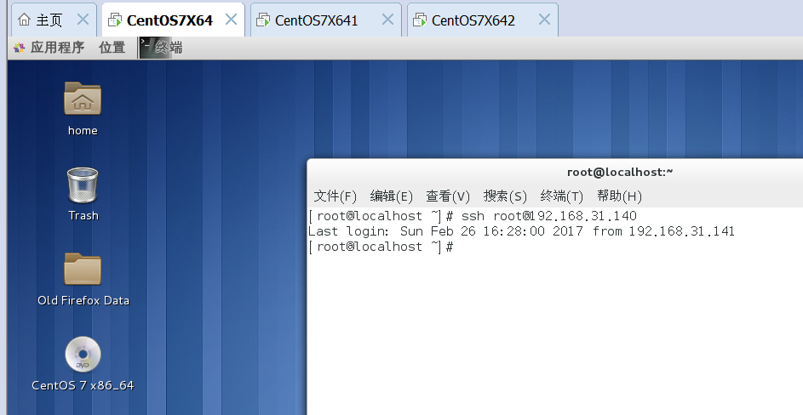
Hadoop安装与HDFS、MapReduce实验
无密码ssh登录
  Linux虚拟机之间的无密码ssh登录，使得我们可以在hd-master上，方便地启动Hadoop服务进程，这些服务进程包括主节点的进程和从节点的进程
  当从主节点启动从节点的进程的时候，系统无需等待用户输入密码

Slide 15
Hadoop安装与HDFS、MapReduce实验
无密码ssh登录
  在192.168.31.129、192.168.31.130、192.168.31.131三台虚拟机上执行如下命令，配置sshd
  编辑/etc/ssh/sshd_config，去掉以下两行注释，即把行首的#去掉，并且设置AuthorizedKeysFile
#RSAAuthentication yes # 启用 RSA 认证
#PubkeyAuthentication yes # 启用公钥私钥配对认证方式
AuthorizedKeysFile .ssh/authorized_keys # 公钥文件路径(和下面生成的文件同名)

Slide 16
Hadoop安装与HDFS、MapReduce实验
无密码ssh登录
  在192.168.31.129、192.168.31.130、192.168.31.131上执行如下命令，生成key
whoami
cd
pwd
ssh-keygen -t rsa \\生成密钥文件
ls /root/.ssh/id_rsa \\文件在/root/.ssh/id_rsa

Slide 17
Hadoop安装与HDFS、MapReduce实验
无密码ssh登录
  在192.168.1.129上执行如下命令，从另外两台机器(130/131)，合并公钥到authorized_keys文件
cd ~/.ssh
ls authorized_keys
rm -rf authorized_keys
cat id_rsa.pub >> authorized_keys
ssh root@192.168.31.130 cat ~/.ssh/id_rsa.pub >> authorized_keys
ssh root@192.168.31.131 cat ~/.ssh/id_rsa.pub >> authorized_keys

Slide 18
Hadoop安装与HDFS、MapReduce实验
无密码ssh登录
从192.168.31.129，复制~/.ssh/authorized_keys和 ~/.ssh/known_hosts两个文件到另外两台机器192.168.31.130、192.3168.1.131
这时候，每台机器(CentOS)均有3台机器的公钥
cd ~/.ssh
scp authorized_keys root@192.168.31.130:~/.ssh
scp authorized_keys root@192.168.31.131:~/.ssh
scp known_hosts root@192.168.31.130:~/.ssh
scp known_hosts root@192.168.31.131:~/.ssh

Slide 19
Hadoop安装与HDFS、MapReduce实验
无密码ssh登录
  在192.168.31.129上执行如下命令，修改192.168.31.129/130/131等三台机器上的~/.ssh/authorized_keys权限
cd ~/.ssh
ls authorized_keys
ssh root@192.168.31.130 ls ~/.ssh/authorized_keys
ssh root@192.168.31.131 ls ~/.ssh/authorized_keys
cd ~/.ssh
chmod 700 authorized_keys
ssh root@192.168.31.130 chmod 700 ~/.ssh/authorized_keys
ssh root@192.168.31.131 chmod 700 ~/.ssh/authorized_keys

Slide 20
Hadoop安装与HDFS、MapReduce实验
无密码ssh登录
  在192.168.31.129、192.168.31.130、192.3168.1.131上执行如下命令，重启sshd
service sshd restart
\\或者用/etc/init.d/sshd restart

Slide 21
Hadoop安装与HDFS、MapReduce实验
无密码ssh登录
  测试无密码登录
\\在192.168.31.129上，测试无密码登录130/131
ssh root@192.168.31.130
exit
ssh root@192.168.31.131
exit
\\在192.168.31.130上，测试无密码登录129/131
ssh root@192.168.31.129
exit
ssh root@192.168.31.131
exit
\\在192.168.31.131上，测试无密码登录129/130
ssh root@192.168.31.129
exit
ssh root@192.168.31.130
exit

Slide 22
pause

Slide 23
Hadoop安装与HDFS、MapReduce实验
Hadoop安装、配置和启动
  下载Hadoop，我们使用的版本是Hadoop2.7.3
  解压缩Hadoop安装包，并且对安装目录进行重命名
cd /opt/linuxsir
tar -zxvf hadoop-2.7.3.tar.gz
ls
mv hadoop-2.7.3 /opt/linuxsir/hadoop

Slide 24
Hadoop安装与HDFS、MapReduce实验
Hadoop安装、配置和启动
  在192.168.31.129虚拟机上编辑/root/.bashrc文件，然后复制到192.168.31.130、192.168.31.131
echo "" >> /root/.bashrc
echo "export HADOOP_PREFIX=/opt/linuxsir/hadoop" >> /root/.bashrc
echo "export HADOOP_HOME=\$HADOOP_PREFIX" >> /root/.bashrc
echo "export HADOOP_COMMON_HOME=\$HADOOP_PREFIX" >> /root/.bashrc
echo "export HADOOP_CONF_DIR=\$HADOOP_PREFIX/etc/hadoop" >> /root/.bashrc
echo "export HADOOP_HDFS_HOME=\$HADOOP_PREFIX" >> /root/.bashrc
echo "export HADOOP_MAPRED_HOME=\$HADOOP_PREFIX" >> /root/.bashrc
echo "export HADOOP_YARN_HOME=\$HADOOP_PREFIX" >> /root/.bashrc
echo "export PATH=\$PATH:\$HADOOP_PREFIX/sbin:\$HADOOP_PREFIX/bin" >> /root/.bashrc
echo "export HADOOP_OPTS=\"-Djava.library.path=\$HADOOP_HOME/lib/native\"" >> /root/.bashrc
echo "export HADOOP_COMMON_LIB_NATIVE_DIR=\$HADOOP_HOME/lib/native" >> /root/.bashrc
echo "export CLASSPATH=\$CLASSPATH:/opt/linuxsir/hadoop/lib/*" >> /root/.bashrc
cat /root/.bashrc

Slide 25
Hadoop安装与HDFS、MapReduce实验
Hadoop安装、配置和启动
  在192.168.31.129虚拟机上编辑/root/.bashrc文件，然后复制到192.168.31.130、192.168.31.131
\\在192.168.31.129上，复制/root/.bashrc到130和131
scp -r /root/.bashrc root@192.168.31.130:/root/.bashrc
scp -r /root/.bashrc root@192.168.31.131:/root/.bashrc
\\在192.168.31.129上，在129/130/131三台机器上运行/root/.bashrc，刷新环境
cd
source /root/.bashrc
ssh root@192.168.31.130 source /root/.bashrc
ssh root@192.168.31.131 source /root/.bashrc

Slide 26
Hadoop安装与HDFS、MapReduce实验
Hadoop安装、配置和启动
创建数据存放目录
cd /opt/linuxsir/hadoop \\进入/opt/linuxsir/hadoop目录
rm -rf /opt/linuxsir/hadoop/tmp
rm -rf /opt/linuxsir/hadoop/hdfs
mkdir /opt/linuxsir/hadoop/tmp \\创建tmp目录
mkdir -p /opt/linuxsir/hadoop/hdfs/data /opt/linuxsir/hadoop/hdfs/name \\创建hdfs的data、name子目录
\\还要针对hd-slave1,hd-slave2等两个节点上执行上述命令，然后再初始化hdfs
ssh root@192.168.31.130 rm -rf /opt/linuxsir/hadoop/tmp
ssh root@192.168.31.130 rm -rf /opt/linuxsir/hadoop/hdfs
ssh root@192.168.31.130 mkdir /opt/linuxsir/hadoop/tmp
ssh root@192.168.31.130 mkdir -p /opt/linuxsir/hadoop/hdfs/data /opt/linuxsir/hadoop/hdfs/name
ssh root@192.168.31.131 rm -rf /opt/linuxsir/hadoop/tmp
ssh root@192.168.31.131 rm -rf /opt/linuxsir/hadoop/hdfs
ssh root@192.168.31.131 mkdir /opt/linuxsir/hadoop/tmp
ssh root@192.168.31.131 mkdir -p /opt/linuxsir/hadoop/hdfs/data /opt/linuxsir/hadoop/hdfs/name

Slide 27
Hadoop安装与HDFS、MapReduce实验
Hadoop安装、配置和启动
对若干配置文件进行设置，保证Hadoop能够正常启动。
(1) 主要的配置文件包括HADOOP_HOME目录下的
  etc/hadoop/core-site.xml
  etc/hadoop/hdfs-site.xml
  etc/hadoop/yarn-site.xml
  etc/hadoop/mapred-site.xml等文件
(2) 并且为如下文件配置环境变量
  etc/hadoop/hadoop-env.sh
  etc/hadoop/yarn-env.sh
  etc/hadoop/mapred-env.sh等
(3)master和slave
  masters
  slaves

Slide 28
Hadoop安装与HDFS、MapReduce实验
Hadoop安装、配置和启动
编辑/opt/linuxsir/hadoop/etc/hadoop目录下的core-site.xml文件
<?xml version="1.0" encoding="UTF-8"?>
<?xml-stylesheet type="text/xsl" href="configuration.xsl"?>
<configuration>
<property>
<name>hadoop.tmp.dir</name>
<value>file:///opt/linuxsir/hadoop/tmp</value>
</property>
<property>
<name>fs.defaultFS</name>
<value>hdfs://hd-master:9000</value><!-- NameNode URI -->
</property>
<property>
<name>io.file.buffer.size</name>
<value>131702</value>
</property>
</configuration>

Slide 29
Hadoop安装与HDFS、MapReduce实验
Hadoop安装、配置和启动
编辑/opt/linuxsir/hadoop/etc/hadoop目录下的hdfs-site.xml文件，内容如下
<?xml version="1.0" encoding="UTF-8"?>
<?xml-stylesheet type="text/xsl" href="configuration.xsl"?>
<configuration>
<property>
<name>dfs.namenode.name.dir</name>
<value>file:///opt/linuxsir/hadoop/hdfs/name</value> <!-- 本机name目录for NameNode -->
</property>
<property>
<name>dfs.datanode.data.dir</name>
<value>file:///opt/linuxsir/hadoop/hdfs/data</value> <!-- 本机data目录for DataNode -->
</property>
<property>
<name>dfs.replication</name> <!-- 数据块副本数量 -->
<value>2</value>
</property>
<property>
<name>dfs.webhdfs.enabled</name>
<value>true</value>
</property>
<property>
<name>dfs.namenode.secondary.http-address</name>
<value>hd-master:9001</value>
</property>
</configuration>

Slide 30
Hadoop安装与HDFS、MapReduce实验
Hadoop安装、配置和启动
在/opt/linuxsir/hadoop/etc/hadoop目录下，复制mapred-site.xml.template到mapred-site.xml，并且进行编辑
<?xml version="1.0" encoding="UTF-8"?>
<?xml-stylesheet type="text/xsl" href="configuration.xsl"?>
<configuration>
<property>
<name>mapreduce.framework.name</name>
<value>yarn</value> <!--yarn or yarn-tez-->
</property>
<property>
<name>mapreduce.jobhistory.address</name>
<value>hd-master:10020</value>
</property>
<property>
<name>mapreduce.jobhistory.webapp.address</name>
<value>hd-master:19888</value>
</property>

Slide 31
Hadoop安装与HDFS、MapReduce实验
Hadoop安装、配置和启动
在/opt/linuxsir/hadoop/etc/hadoop目录下，复制mapred-site.xml.template到mapred-site.xml，并且进行编辑
<property>
<name>mapreduce.map.memory.mb</name> <!-- memory for map task -->
<value>64</value>
</property>
<property>
<name>mapreduce.reduce.memory.mb</name> <!-- memory for reduce task -->
<value>128</value>
</property>
<property>
<name>mapreduce.task.io.sort.mb</name>
<value>32</value>
</property>
<property>
<name>mapreduce.map.java.opts</name> <!-- settings for JVM map task -->
<value>-Xms128m -Xmx256m</value>
</property>
<property>
<name>mapreduce.reduce.java.opts</name> <!-- settings for JVM reduce task -->
<value>-Xms128m -Xmx256m</value>
</property>
</configuration>

Slide 32
Hadoop安装与HDFS、MapReduce实验
Hadoop安装、配置和启动
在/opt/linuxsir/hadoop/etc/hadoop编辑yarn-site.xml文件，对YARN资源管理器的ResourceManager和NodeManagers节点、端口、内存分配等进行配置
<?xml version="1.0" encoding="UTF-8"?>
<?xml-stylesheet type="text/xsl" href="configuration.xsl"?>
<configuration>
<property>
<name>yarn.resourcemanager.hostname</name>
<value>hd-master</value>
</property>
<property>
<name>yarn.resourcemanager.address</name>
<value>hd-master:9032</value>
</property>
<property>
<name>yarn.resourcemanager.scheduler.address</name>
<value>hd-master:9030</value>
</property>
<property>
<name>yarn.resourcemanager.resource-tracker.address</name>
<value>hd-master:9031</value>
</property>
<property>
<name>yarn.resourcemanager.admin.address</name>
<value>hd-master:9033</value>
</property>
<property>
<name>yarn.resourcemanager.webapp.address</name>
<value>hd-master:9099</value>
</property>

Slide 33
Hadoop安装与HDFS、MapReduce实验
Hadoop安装、配置和启动
在/opt/linuxsir/hadoop/etc/hadoop编辑yarn-site.xml文件，对YARN资源管理器的ResourceManager和NodeManagers节点、端口、内存分配等进行配置
<property>
<name>yarn.nodemanager.resource.memory-mb</name>
<value>2048</value>
</property>
<property>
<name>yarn.scheduler.maximum-allocation-mb</name>
<value>2048</value>
</property>
<property>
<name>yarn.scheduler.minimum-allocation-mb</name>
<value>1024</value>
</property>
<property>
<name>yarn.app.mapreduce.am.resource.mb</name>
<value>1024</value>
</property>
<property>
<name>yarn.app.mapreduce.am.command-opts</name>
<value>-Xms128m -Xmx256m</value>
</property>

Slide 34
Hadoop安装与HDFS、MapReduce实验
Hadoop安装、配置和启动
在/opt/linuxsir/hadoop/etc/hadoop编辑yarn-site.xml文件，对YARN资源管理器的ResourceManager和NodeManagers节点、端口、内存分配等进行配置
<property>
<name>yarn.nodemanager.vmem-check-enabled</name>
<value>false</value>
</property>
<property>
<name>yarn.nodemanager.vmem-pmem-ratio</name>
<value>8</value>
</property>
<property>
<name>yarn.nodemanager.resource.cpu-vcores</name>
<value>1</value>
</property>
<property>
<name>yarn.nodemanager.aux-services</name>
<value>mapreduce_shuffle</value>
</property>
<property>
<name>yarn.nodemanager.aux-services.mapreduce.shuffle.class</name>
<value>org.apache.hadoop.mapred.ShuffleHandler</value>
</property>
</configuration>

Slide 35
Hadoop安装与HDFS、MapReduce实验
Hadoop安装、配置和启动
进入hadoop-env.sh脚本文件所在目录/opt/linuxsir/hadoop/etc/Hadoop
编辑hadoop-env.sh文件，设置JAVA_HOME变量，内容如下
export JAVA_HOME=/opt/linuxsir/java/jdk

Slide 36
Hadoop安装与HDFS、MapReduce实验
Hadoop安装、配置和启动
接着，设置/opt/linuxsir/hadoop/etc/hadoop目录下yarn-env.sh脚本文件的JAVA_HOME变量，内容如下
如果NodeManager因为内存不足，而启动不起来，那么yarn-env.sh文件需要做如下修改，即JAVA_HEAP_MAX改为3G
export JAVA_HOME=/opt/linuxsir/java/jdk
JAVA_HEAP_MAX=-Xmx3072m

Slide 37
Hadoop安装与HDFS、MapReduce实验
Hadoop安装、配置和启动
修改/opt/linuxsir/hadoop/etc/hadoop/masters文件和/opt/linuxsir/hadoop/etc/hadoop/slaves文件，目的是指定主节点和从节点列表。
  /opt/linuxsir/hadoop/etc/hadoop/masters文件的内容如下，即主节点为hd-master
/opt/linuxsir/hadoop/etc/hadoop/slaves文件的内容如下，即从节点为hd-slave1和hd-slave2
hd-master
hd-slave1
hd-slave2

Slide 38
Hadoop安装与HDFS、MapReduce实验
Hadoop安装、配置和启动
从192.168.31.129虚拟机复制Hadoop到其它各个节点，包括192.168.31.130、192.168.31.131。
在192.168.31.129上运行如下命令
chmod a+rwx -R /opt/linuxsir \\设置/opt/linuxsir的存取权限
ssh root@192.168.31.130 chmod a+rwx -R /opt/linuxsir
ssh root@192.168.31.131 chmod a+rwx -R /opt/linuxsir
scp -r /root/.bashrc root@192.168.31.130:/root/.bashrc \\复制/root/.bashrc
scp -r /root/.bashrc root@192.168.31.131:/root/.bashrc
scp -r /opt/linuxsir/hadoop hd-slave1:/opt/linuxsir \\复制/opt/linuxsir/hadoop
scp -r /opt/linuxsir/hadoop hd-slave2:/opt/linuxsir
source ~/.bashrc \\刷新环境变量
ssh root@192.168.31.130 source ~/.bashrc
ssh root@192.168.31.131 source ~/.bashrc

Slide 39
pause

Slide 40
Hadoop安装与HDFS、MapReduce实验
Hadoop安装、配置和启动
格式化HDFS
启用HDFS文件系统之前，需要对其进行格式化；格式化只需做一次
在192.168.31.129上执行如下命令
cd /opt/linuxsir/hadoop/bin
./hdfs namenode -format

Slide 41
Hadoop安装与HDFS、MapReduce实验
Hadoop安装、配置和启动
启动Hadoop
清理hadoop日志
rm -rf /opt/linuxsir/hadoop/logs/*.*
ssh root@192.168.31.130 rm -rf /opt/linuxsir/hadoop/logs/*.*
ssh root@192.168.31.131 rm -rf /opt/linuxsir/hadoop/logs/*.*

Slide 42
Hadoop安装与HDFS、MapReduce实验
Hadoop安装、配置和启动
启动Hadoop
cd /opt/linuxsir/hadoop/sbin
./start-all.sh
\\如果要停止，请执行如下命令
cd /opt/linuxsir/hadoop/sbin
./stop-all.sh

Slide 43
Hadoop安装与HDFS、MapReduce实验
Hadoop安装、配置和启动
也可以分开启动HDFS和YARN
clear
cd /opt/linuxsir/hadoop/sbin
./start-dfs.sh
./start-yarn.sh
\\如果要停止，请执行如下命令，即分开停止HDFS和YARN
cd /opt/linuxsir/hadoop/sbin
./stop-yarn.sh
./stop-dfs.sh

Slide 44

Hadoop安装与HDFS、MapReduce实验
Hadoop安装、配置和启动
现在，可以在三个节点上，查看进程，验证Hadoop是否成功启动
clear
jps
ssh root@192.168.31.130 jps
ssh root@192.168.31.131 jps

Slide 45
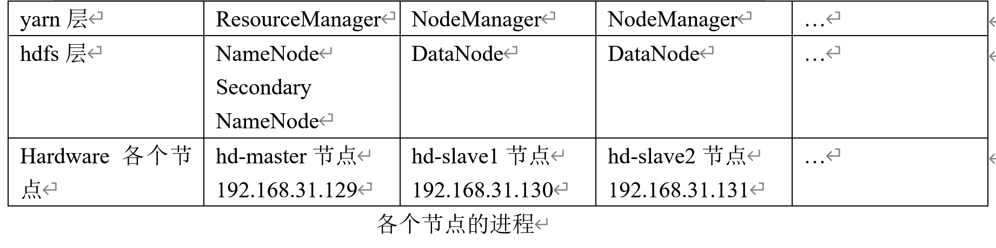
Hadoop安装与HDFS、MapReduce实验
Hadoop安装、配置和启动
到目前为止，启动HDFS和YARN以后，各个节点的进程，如下图所示

Slide 46
Hadoop安装与HDFS、MapReduce实验
Hadoop安装、配置和启动
在hd-master上运行如下命令，报告HDFS的基本信息
cd /opt/linuxsir/hadoop
./bin/hdfs dfsadmin -report

Slide 47
Hadoop安装与HDFS、MapReduce实验
Hadoop安装、配置和启动
使用日志
  如果Hadoop启动出问题，可以通过查看日志来寻找原因。每次启动Hadoop，应该首先清空三个节点的logs目录，方便寻找错误。
  当启动出错，可以到相应节点上，查看日志文件。哪个节点启动出错，就看哪个节点的日志文件。由于有无密码ssh登录，可以通过主节点登录到其它节点，去查看所有节点的日志文件。
  日志文件分别在hd-master、hd-slave1、hd-slave2的/opt/linuxsir/hadoop/logs目录下。
启动Hadoop之前，删除log文件
  如果启动出问题，log文件里就是最新的出错信息
rm -rf /opt/linuxsir/hadoop/logs/*.*
ssh root@192.168.31.130 rm -rf /opt/linuxsir/hadoop/logs/*.*
ssh root@192.168.31.131 rm -rf /opt/linuxsir/hadoop/logs/*.*

Slide 48
Hadoop安装与HDFS、MapReduce实验
Hadoop安装、配置和启动
管理界面
若干web管理界面，列表如下
访问NameNode管理页面，监控文件系统。
http://192.168.31.129:50070/
访问ResourceManager(整个Cluster)管理页面，监控集群状况。
http://192.168.31.129:9099/
\\这个端口缺省是8088，由于端口冲突，改成9099, 参考yarn-site.xml
MapReduce JobHistory Server的管理页面，查看MapReduce作业提交历史；需要事先启动JobHistory Server。
http://192.168.31.129:19888/

Slide 49
pause

Slide 50
Hadoop安装与HDFS、MapReduce实验
Hadoop安装、配置和启动
HDFS 常用文件操作命令
cd /opt/linuxsir/hadoop/bin
hdfs dfsadmin -safemode leave
\\ 用户可以通过dfsadmin -safemode value 来操作安全模式，参数value的说明如下：
\\ enter - 进入安全模式
\\ leave - 强制NameNode离开安全模式
\\ get - 返回安全模式是否开启的信息
\\ wait - 等待，一直到安全模式结束
cd /opt/linuxsir/hadoop/bin
./hdfs dfs -rmr /input \\ 递归式删除目录
./hdfs dfs -mkdir /input \\ 创建目录
./hdfs dfs -chmod a+rwx /input \\ 授权
./hdfs dfs -mkdir /output \\ 创建目录
./hdfs dfs -copyFromLocal /opt/linuxsir/test.txt /input \\ 拷贝文件到HDFS
\\ 或者./hdfs dfs -put /opt/linuxsir/test.txt /input
./hdfs dfs -cat /input/test.txt | head \\ 显示文件的头几行

Slide 51
Hadoop安装与HDFS、MapReduce实验
Hadoop安装、配置和启动
执行Wordcount MapReduce程序
注意，需要事先启动HDFS和YARN
为了运行wordcount，必须保证hdfs分布式文件系统的/output不存在。如果存在可以把它删除，命令如下
cd /opt/linuxsir/hadoop/bin
./hdfs dfs -cat /input/test.txt
./hadoop jar /opt/linuxsir/hadoop/share/hadoop/mapreduce/hadoop-mapreduce-examples-2.7.3.jar wordcount /input/test.txt /output
./hdfs dfs -ls /output
./hdfs dfs -cat /output/part-r-00000
cd /opt/linuxsir/hadoop/bin
./hdfs dfs -ls /output
./hdfs dfs -rm /output/*
./hdfs dfs -rmdir /output

Slide 52
pause

Slide 53
Hadoop安装与HDFS、MapReduce实验
Hadoop安装、配置和启动
  配置History Server
  (1) 在hd-master节点上，配置History Server
  在.../etc/hadoop/mapred-site.xml中配置以下内容
<property>
<name>mapreduce.jobhistory.address</name>
<value>hd-master:10020</value>
</property>
<property>
<name>mapreduce.jobhistory.webapp.address</name>
<value>hd-master:19888</value>
</property>

Slide 54
Hadoop安装与HDFS、MapReduce实验
Hadoop安装、配置和启动
  配置History Server
  (2) 把hd-master的新配置分发到所有节点即hd-slave1和hd-slave2。
clear
scp /opt/linuxsir/hadoop/etc/hadoop/mapred-site.xml hd-slave1:/opt/linuxsir/hadoop/etc/hadoop
scp /opt/linuxsir/hadoop/etc/hadoop/mapred-site.xml hd-slave2:/opt/linuxsir/hadoop/etc/hadoop

Slide 55
Hadoop安装与HDFS、MapReduce实验
Hadoop安装、配置和启动
  配置History Server
  (3) 启动服务，在hd-master这台服务器上执行以下语句。
  注意，需要事先启动HDFS和YARN
cd /opt/linuxsir/hadoop/sbin
mr-jobhistory-daemon.sh start historyserver
clear
jps
ssh root@192.168.31.130 jps
ssh root@192.168.31.131 jps

Slide 56
Hadoop安装与HDFS、MapReduce实验
Hadoop安装、配置和启动
  配置History Server
  (4) 访问MapReduce JobHistory Server
http://192.168.31.129:19888/

Slide 57
pause

Slide 58
Hadoop安装与HDFS、MapReduce实验
Hadoop安装、配置和启动
  问题1
  DataNode启动不全，总共2个DataNode，只启动1个。解决办法如下，即需要重新格式化HDFS
删除3个节点上/opt/linuxsir/hadoop目录下的./tmp, ./hdfs/data, ./hdfs/name等目录的内容。重建这些目录，再格式化HDFS
rm -rf /opt/linuxsir/hadoop/tmp
rm -rf /opt/linuxsir/hadoop/hdfs
mkdir /opt/linuxsir/hadoop/tmp \\创建tmp目录
mkdir -p /opt/linuxsir/hadoop/hdfs/data /opt/linuxsir/hadoop/hdfs/name \\创建hdfs的data、name子目录
ssh root@192.168.31.130 rm -rf /opt/linuxsir/hadoop/tmp
ssh root@192.168.31.130 rm -rf /opt/linuxsir/hadoop/hdfs
ssh root@192.168.31.130 mkdir /opt/linuxsir/hadoop/tmp
ssh root@192.168.31.130 mkdir -p /opt/linuxsir/hadoop/hdfs/data /opt/linuxsir/hadoop/hdfs/name
ssh root@192.168.31.131 rm -rf /opt/linuxsir/hadoop/tmp
ssh root@192.168.31.131 rm -rf /opt/linuxsir/hadoop/hdfs
ssh root@192.168.31.131 mkdir /opt/linuxsir/hadoop/tmp
ssh root@192.168.31.131 mkdir -p /opt/linuxsir/hadoop/hdfs/data /opt/linuxsir/hadoop/hdfs/name
cd /opt/linuxsir/hadoop/bin
./hdfs namenode -format

Slide 59
Hadoop安装与HDFS、MapReduce实验
Hadoop安装、配置和启动
  问题2
  Hadoop相关进程(Node Manager)不能正常启动，在hd-slave1、hd-slave2上的/opt/linuxsir/hadoop/logs目录下，查看日志文件，发现Node Manager不能绑定到8040。
  提示信息为“error starting nodemanager does not contain a valid host:port authority 8040.”
上述问题的解决办法是修改hd-master的etc/hadoop/yarn-site.xml配置文件，设定9030、9031、9032、9033等端口，可以参考前文给出的yarn-site.xml的内容
并且把修改传播到整个集群
scp -r /opt/linuxsir/hadoop/etc/hadoop/yarn-site.xml hd-slave1:/opt/linuxsir/hadoop/etc/hadoop
scp -r /opt/linuxsir/hadoop/etc/hadoop/yarn-site.xml hd-slave2:/opt/linuxsir/hadoop/etc/hadoop

Slide 60
Hadoop安装与HDFS、MapReduce实验
Hadoop安装、配置和启动
  问题3
  提示信息“Invalid resource request, requested memory < 0, or requested memory > max configured, requestedMemory=1536, maxMemory=1024.”
对配置文件yarn-site.xml做如下修改
<property>
<name>yarn.nodemanager.resource.memory-mb</name>
<value>2048</value>
</property>
<property>
<name>yarn.scheduler.maximum-allocation-mb</name>
<value>2048</value>
</property>
<property>
<name>yarn.scheduler.minimum-allocation-mb</name>
<value>1024</value>
</property>
<property>
<name>yarn.app.mapreduce.am.resource.mb</name>
<value>1024</value>
</property>
<property>
<name>yarn.app.mapreduce.am.command-opts</name>
<value>-Xms128m -Xmx256m</value>
</property>

Slide 61
Hadoop安装与HDFS、MapReduce实验
Hadoop安装、配置和启动
  问题3
  提示信息“Invalid resource request, requested memory < 0, or requested memory > max configured, requestedMemory=1536, maxMemory=1024.”
对配置文件mapred-site.xml做如下修改
<property>
<name>mapreduce.map.java.opts</name><!-- settings for JVM map task -->
<value>-Xms128m -Xmx256m</value>
</property>
<property>
<name>mapreduce.reduce.java.opts</name><!-- settings for JVM reduce task -->
<value>-Xms128m -Xmx256m</value>
</property>
并且把修改传播到整个集群
scp -r /opt/linuxsir/hadoop/etc/hadoop/yarn-site.xml hd-slave1:/opt/linuxsir/hadoop/etc/hadoop
scp -r /opt/linuxsir/hadoop/etc/hadoop/yarn-site.xml hd-slave2:/opt/linuxsir/hadoop/etc/hadoop
scp -r /opt/linuxsir/hadoop/etc/hadoop/mapred-site.xml hd-slave1:/opt/linuxsir/hadoop/etc/hadoop
scp -r /opt/linuxsir/hadoop/etc/hadoop/mapred-site.xml hd-slave2:/opt/linuxsir/hadoop/etc/hadoop

Slide 62
Hadoop安装与HDFS、MapReduce实验
Hadoop安装、配置和启动
  问题4
  resource manager的8032端口被占用，连接不上
参考问题2解决办法

Slide 63
Hadoop安装与HDFS、MapReduce实验
Hadoop安装、配置和启动
  问题5
  提示信息“running beyond virtual memory limits. Current usage: 49.2 MB of 384 MB physical memory used; 1.6 GB of 806.4 MB virtual memory used. Killing container.”。
  对配置文件yarn-site.xml做如下修改，表示把虚拟内存开辟到物理内存容量的8倍的大小
<property>
<name>yarn.nodemanager.vmem-check-enabled</name>
<value>false</value>
</property>
<property>
<name>yarn.nodemanager.vmem-pmem-ratio</name>
<value>8</value>
</property>

Slide 64
Hadoop安装与HDFS、MapReduce实验
Hadoop安装、配置和启动
  问题6
  提示信息“running beyond physical memory limits. Current usage: 183.2 MB of 128 MB physical memory used; 817.1 MB of 1 GB virtual memory used. Killing container.”
参考问题3和问题5解决办法

Slide 65
pause

Slide 66
Hadoop安装与HDFS、MapReduce实验
Hadoop安装、配置和启动
  HDFS Java程序分析
  为了顺利运行该实例，需要编辑/opt/linuxsir/hadoop/etc/hadoop/hdfs-site.xml配置文件，添加如下配置
<!-- for windows access linux HDFS -->
<property>
<name>dfs.permissions.enabled</name>
<value>false</value>
</property>

Slide 67
Hadoop安装与HDFS、MapReduce实验
Hadoop安装、配置和启动
  HDFS Java程序分析
  启动HDFS和YARN
rm -rf /opt/linuxsir/hadoop/logs/*.*
ssh root@192.168.31.130 rm -rf /opt/linuxsir/hadoop/logs/*.*
ssh root@192.168.31.131 rm -rf /opt/linuxsir/hadoop/logs/*.*
clear
cd /opt/linuxsir/hadoop/sbin
./start-dfs.sh
./start-yarn.sh
clear
jps
ssh root@192.168.31.130 jps
ssh root@192.168.31.131 jps

Slide 68
Hadoop安装与HDFS、MapReduce实验
Hadoop安装、配置和启动
  HDFS Java程序分析
  存取HDFS的代码分析如下
  首先导入必要的Java类
package com.pai.hdfs_demo;
import org.apache.commons.io.IOUtils;
import org.apache.hadoop.conf.Configuration;
import org.apache.hadoop.fs.FSDataInputStream;
import org.apache.hadoop.fs.FSDataOutputStream;
import org.apache.hadoop.fs.FileSystem;
import org.apache.hadoop.fs.Path;
import java.io.*;
import java.nio.charset.StandardCharsets;

Slide 69
Hadoop安装与HDFS、MapReduce实验
Hadoop安装、配置和启动
  HDFS Java程序分析
  新建一个类ReadWriteHDFSExample，编写main函数如下。main函数调用其它函数，创建目录，写入数据，添加数据，然后再读取数据
public class ReadWriteHDFSExample {
// main
public static void main(String[] args) throws IOException {
// ReadWriteHDFSExample.checkExists();
ReadWriteHDFSExample.createDirectory();
ReadWriteHDFSExample.writeFileToHDFS();
ReadWriteHDFSExample.appendToHDFSFile();
ReadWriteHDFSExample.readFileFromHDFS();
}

Slide 70
Hadoop安装与HDFS、MapReduce实验
Hadoop安装、配置和启动
  HDFS Java程序分析
  readFileFromHDFS函数如下，该函数读取文件内容，以字符串形式显示出来
// readFileFromHDFS
public static void readFileFromHDFS() throws IOException {
Configuration configuration = new Configuration();
configuration.set("fs.defaultFS", "hdfs://192.168.31.129:9000");
FileSystem fileSystem = FileSystem.get(configuration);
// Create a path
String fileName = "read_write_hdfs_example.txt";
Path hdfsReadPath = new Path("/javareadwriteexample/" + fileName);
// initialize input stream
FSDataInputStream inputStream = fileSystem.open(hdfsReadPath);
// Classical input stream usage
String out = IOUtils.toString(inputStream, "UTF-8");
System.out.println(out);
// BufferedReader bufferedReader = new BufferedReader(
// new InputStreamReader(inputStream, StandardCharsets.UTF_8));
// String line = null;
// while ((line=bufferedReader.readLine())!=null){
// System.out.println(line);
// }
inputStream.close();
fileSystem.close();
}

Slide 71
Hadoop安装与HDFS、MapReduce实验
Hadoop安装、配置和启动
  HDFS Java程序分析
  writeFileToHDFS函数打开文件，写入一行文本
// writeFileToHDFS
public static void writeFileToHDFS() throws IOException {
Configuration configuration = new Configuration();
configuration.set("fs.defaultFS", "hdfs://192.168.31.129:9000");
FileSystem fileSystem = FileSystem.get(configuration);
// Create a path
String fileName = "read_write_hdfs_example.txt";
Path hdfsWritePath = new Path("/javareadwriteexample/" + fileName);
FSDataOutputStream fsDataOutputStream = fileSystem.create(hdfsWritePath, true);
BufferedWriter bufferedWriter = new BufferedWriter(
new OutputStreamWriter(fsDataOutputStream, StandardCharsets.UTF_8));
bufferedWriter.write("Java API to write data in HDFS");
bufferedWriter.newLine();
bufferedWriter.close();
fileSystem.close();
}

Slide 72
Hadoop安装与HDFS、MapReduce实验
Hadoop安装、配置和启动
  HDFS Java程序分析
  appendToHDFSFile函数打开文件，添加一行文本。需要注意的是，需要对Configuration类的对象configuration进行适当设置，否则出错
// appendToHDFSFile
public static void appendToHDFSFile() throws IOException {
Configuration configuration = new Configuration();
configuration.set("fs.defaultFS", "hdfs://192.168.31.129:9000");
//configuration.setBoolean("dfs.client.block.write.replace-datanode-on-failure.enabled", true);
configuration.set("dfs.client.block.write.replace-datanode-on-failure.policy","NEVER");
configuration.set("dfs.client.block.write.replace-datanode-on-failure.enable","true");
FileSystem fileSystem = FileSystem.get(configuration);
// Create a path
String fileName = "read_write_hdfs_example.txt";
Path hdfsWritePath = new Path("/javareadwriteexample/" + fileName);
FSDataOutputStream fsDataOutputStream = fileSystem.append(hdfsWritePath);
BufferedWriter bufferedWriter = new BufferedWriter(
new OutputStreamWriter(fsDataOutputStream, StandardCharsets.UTF_8));
bufferedWriter.write("Java API to append data in HDFS file");
bufferedWriter.newLine();
bufferedWriter.close();
fileSystem.close();
}

Slide 73
Hadoop安装与HDFS、MapReduce实验
Hadoop安装、配置和启动
  HDFS Java程序分析
  createDirectory函数创建一个目录
// createDirectory
public static void createDirectory() throws IOException {
Configuration configuration = new Configuration();
configuration.set("fs.defaultFS", "hdfs://192.168.31.129:9000");
FileSystem fileSystem = FileSystem.get(configuration);
String directoryName = "/javareadwriteexample";
Path path = new Path(directoryName);
fileSystem.mkdirs(path);
}

Slide 74
Hadoop安装与HDFS、MapReduce实验
Hadoop安装、配置和启动
  HDFS Java程序分析
  checkExists检查目录或者文件是否存在。注意如下代码的最后一个括号是ReadWriteHDFSExample类的结束括号
// checkExists
public static void checkExists() throws IOException {
Configuration configuration = new Configuration();
configuration.set("fs.defaultFS", "hdfs://192.168.31.129:9000");
FileSystem fileSystem = FileSystem.get(configuration);
String directoryName = "/javareadwriteexample";
Path path = new Path(directoryName);
if (fileSystem.exists(path)) {
System.out.println("File/Folder Exists : " + path.getName());
} else {
System.out.println("File/Folder does not Exists : " + path.getName());
}
}
}

Slide 75
Hadoop安装与HDFS、MapReduce实验
Hadoop安装、配置和启动
  HDFS Java程序分析
  为了编译通过上述Java代码，需要把如下目录下的jar包导入Eclipse项目的Build Path
  操作序列为“Eclipse Java项目→右键→Properties→Java Build Path →Libraries→Add External Jars”
D:\hadoop-2.7.3\share\hadoop\common\lib
D:\hadoop-2.7.3\share\hadoop\common
D:\hadoop-2.7.3\share\hadoop\hdfs

Slide 76
Hadoop安装与HDFS、MapReduce实验
Hadoop安装、配置和启动
  HDFS Java程序分析
  执行完毕上述代码后，在hd-master主机上可以通过如下命令，检查已经写入的文件
cd /opt/linuxsir/hadoop/bin
./hdfs dfs -ls /javareadwriteexample/read_write_hdfs_example.txt
./hdfs dfs -cat /javareadwriteexample/read_write_hdfs_example.txt

Slide 77
Hadoop安装与HDFS、MapReduce实验
Hadoop安装、配置和启动
  HDFS Java程序分析
  为了多次进行实验(或者为了调试代码)，可以把HDFS文件删除，然后再执行或者调试Java代码，否则一经存在该目录，执行创建目录的代码就会出错
停止YARN和HDFS
cd /opt/linuxsir/hadoop/bin
./hdfs dfs -rm /javareadwriteexample/*
./hdfs dfs -rmdir /javareadwriteexample
cd /opt/linuxsir/hadoop/sbin
./stop-yarn.sh
./stop-dfs.sh
jps
ssh root@192.168.31.130 jps
ssh root@192.168.31.131 jps

Slide 78
pause

Slide 79
Hadoop安装与HDFS、MapReduce实验
Hadoop安装、配置和启动
  Word Count程序代码分析
  (1) 首先导入必要的Java Package
package mywordcount;
import java.io.IOException;
import java.util.StringTokenizer;
import org.apache.hadoop.conf.Configuration;
import org.apache.hadoop.fs.Path;
import org.apache.hadoop.io.IntWritable;
import org.apache.hadoop.io.Text;
import org.apache.hadoop.mapreduce.Job;
import org.apache.hadoop.mapreduce.Mapper;
import org.apache.hadoop.mapreduce.Reducer;
import org.apache.hadoop.mapreduce.lib.input.FileInputFormat;
import org.apache.hadoop.mapreduce.lib.output.FileOutputFormat;
import org.apache.hadoop.util.GenericOptionsParser;

Slide 80
Hadoop安装与HDFS、MapReduce实验
Hadoop安装、配置和启动
  Word Count程序代码分析
  (2) 定义WordCount类的内部类TokenizerMapper
  该类实现了map函数，把从文件读取的每个word变成一个形式为<word,1>的Key Value对，输出到map函数的参数context对象，由执行引擎完成Shuffle
public static class TokenizerMapper
extends Mapper<Object, Text, Text, IntWritable>{
private final static IntWritable one = new IntWritable(1);
private Text word = new Text();
public void map(Object key, Text value, Context context
) throws IOException, InterruptedException {
StringTokenizer itr = new StringTokenizer(value.toString());
while (itr.hasMoreTokens()) {
word.set(itr.nextToken());
context.write(word, one);
}
}
}

Slide 81
Hadoop安装与HDFS、MapReduce实验
Hadoop安装、配置和启动
  Word Count程序代码分析
  (3) 定义WordCount类的内部类IntSumReducer
  该类实现了reduce函数，它收拢所有相同key的、形式为<word,1>的Key-Value对，对Value部分进行累加，输出一个计数
public static class IntSumReducer
extends Reducer<Text,IntWritable,Text,IntWritable> {
private IntWritable result = new IntWritable();
public void reduce(Text key, Iterable<IntWritable> values,
Context context
) throws IOException, InterruptedException {
int sum = 0;
for (IntWritable val : values) {
sum += val.get();
}
result.set(sum);
context.write(key, result);
String thekey = key.toString();
int thevalue = sum;
}
}

Slide 82
Hadoop安装与HDFS、MapReduce实验
Hadoop安装、配置和启动
  Word Count程序代码分析
  (4) 为WordCount类实现main函数
  WordCount类的main函数，负责配置Job的若干关键的参数，并且启动这个Job。
  在main函数中，conf对象包含了一个属性即“fs.defaultFS”，它的值为“hdfs://192.168.31.129:9000”，使得WordCount程序知道如何存取HDFS
public class WordCount {
public static void main(String[] args) throws Exception {
Configuration conf = new Configuration();
String[] otherArgs = new GenericOptionsParser(conf, args).getRemainingArgs();
if (otherArgs.length != 2) {
System.err.println("Usage: wordcount <in> <out>");
System.exit(2);
}
conf.set("fs.defaultFS", "hdfs://192.168.31.129:9000");
Job job = new Job(conf, "word count");
job.setJarByClass(WordCount.class);
job.setMapperClass(TokenizerMapper.class);
job.setCombinerClass(IntSumReducer.class);
job.setReducerClass(IntSumReducer.class);
job.setOutputKeyClass(Text.class);
job.setOutputValueClass(IntWritable.class);
FileInputFormat.addInputPath(job, new Path(otherArgs[0]));
FileOutputFormat.setOutputPath(job, new Path(otherArgs[1]));
System.exit(job.waitForCompletion(true) ? 0 : 1);
}
}

Slide 83
pause

Slide 84
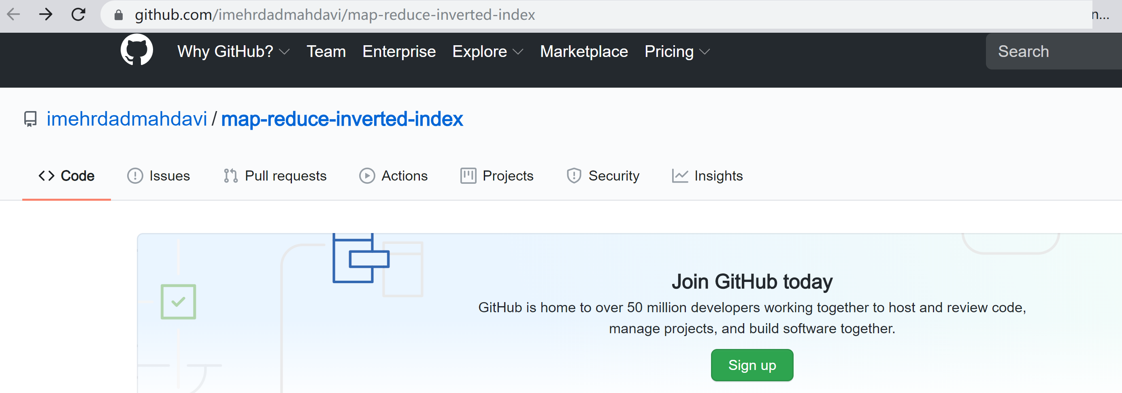
Hadoop安装与HDFS、MapReduce实验
Hadoop安装、配置和启动
  调研报告
  如何用Java编写程序建立倒排索引？

Slide 85
pause

Slide 86
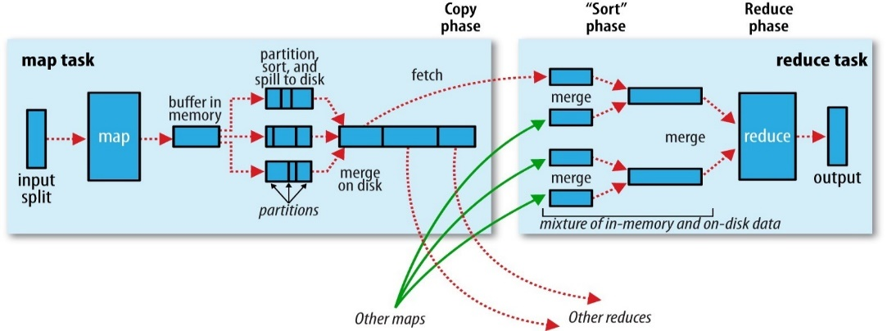
Hadoop安装与HDFS、MapReduce实验
Hadoop安装、配置和启动
  MapReduce Sort
  当我们查看Terasort MapReduce应用程序的代码时，没有看到有关的排序功能。但是Terasort程序又能够对大规模的数据进行排序，这是为什么呢？这是由Mapreduce内部运行机制提供保证的。
  每个mapper生成的数据首先缓存，缓存达到一定大小后，对数据进行排序，写入磁盘。一系列的磁盘小文件要进行合并，合并的过程，也保持数据的有序性。每个mapper的输出都划分为R份(Segment)，对应R个Reducer task。
对于每个reducer，从所有mappper接收应该由它处理的部分(Segment)，这个过程称为Shuffle。然后进行合并，合并的过程保持数据的有序性，即这是一个Merge Sort的过程
根据上述原理，我们看到Terasort程序的map函数和reduce函数都写得比较简单，Terasort程序依靠mapreduce运行平台的内部运行机制，实现了数据的排序

Slide 87
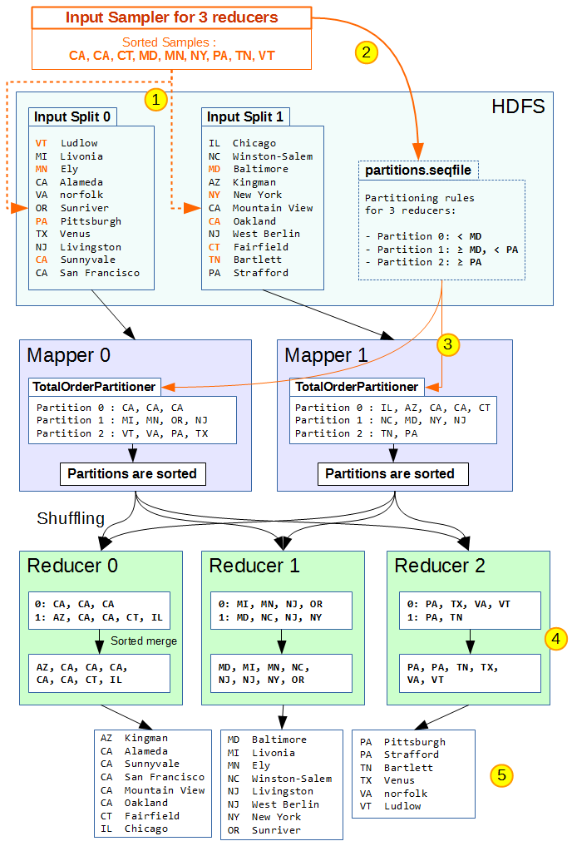
Total sort order
http://blog.ditullio.fr/wp-content/uploads/2015/12/totalorderpartitioner_illustration.png

Slide 88
pause

